Slide 1


Лечебная и профилактическая эффективность применения йод-полимера Монклавит для продуктивных животных
Кузнецов А.Ф., д. в. н., проф., заслуженный деятель науки РФ
ООО «Оргполимерсинтез С-Пб» и СПбГАВМ

Slide 2
Преимущества йод-полимерных антисептиков:
Сохраняют все свойства йода, а полимеры выполняют роль неспецифических сорбентов;
Широкий спектр биологического действия;
Высокий химиотерапевтический индекс;
Полная параллель действия «in vitro-in vivo»;
Позволяют немедленно начать лечение без предварительной идентификации возбудителя;
Отсутствие появления устойчивых форм возбудителя;
Быстрый и длительный лечебный эффект;
Отсутствие кумулятивного действия;
Для санации воздушной среды.
Замена антибиотиков применением йод-полимеров.

Slide 3

МОНКЛАВИТ-1 – инновационный йод-полимерный антисептик
Антибактериальный
Фунгицидный
Вирулицидный
Ранозаживляющий
Противовоспалительный
Профилактирующий йодную недостаточность
Санирующий среду обитания животных
Регенерирующий

Slide 4
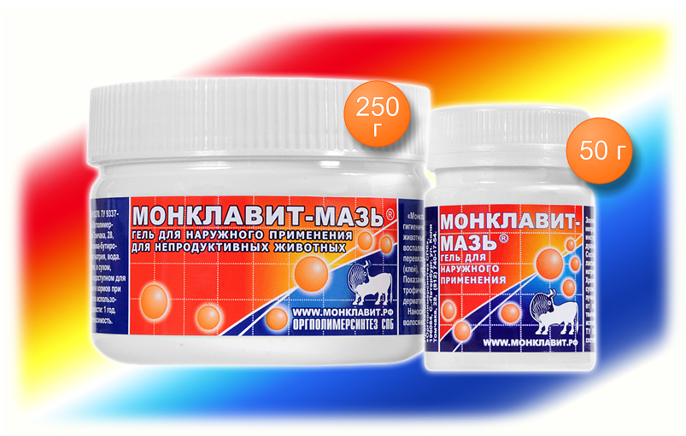
МОНКЛАВИТ- МАЗЬ
Содержит водорастворимый комплекс йода на полимерной основе. Это однородная, густая, вязкая масса темно-коричневого цвета со слабым запахом йода, с выраженной адгезией

Slide 5
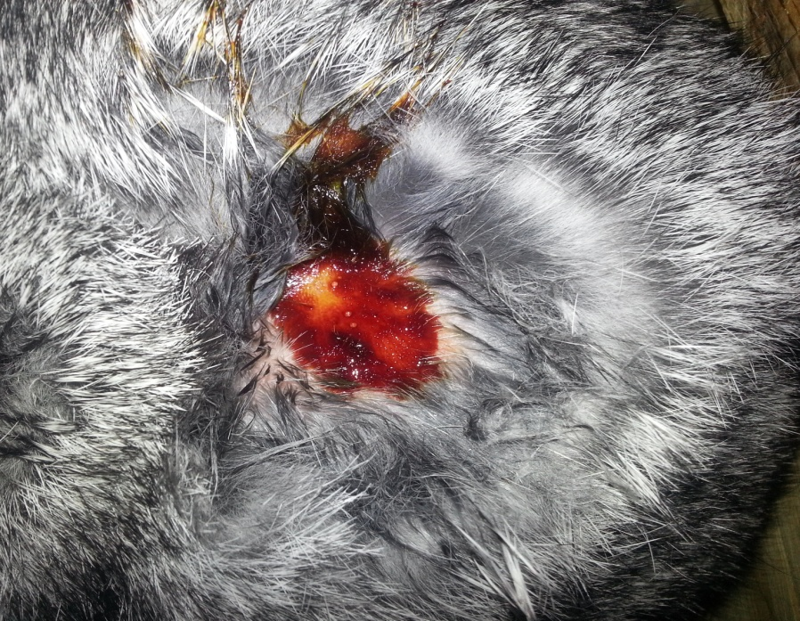
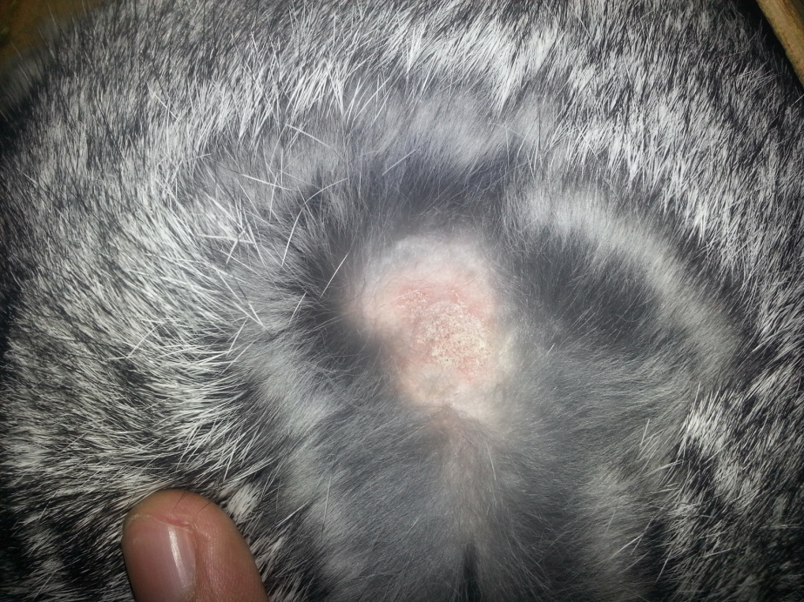
Кожная проба на кролике

Slide 6
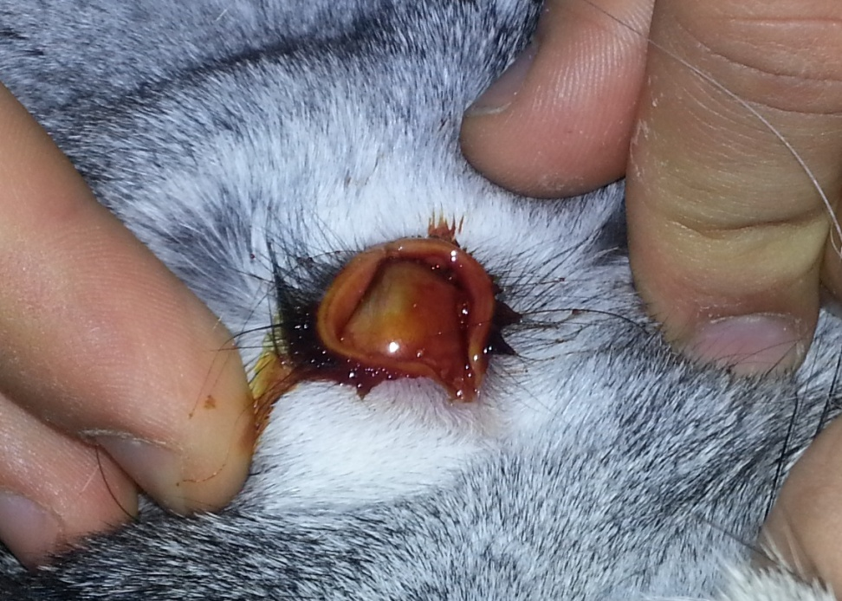
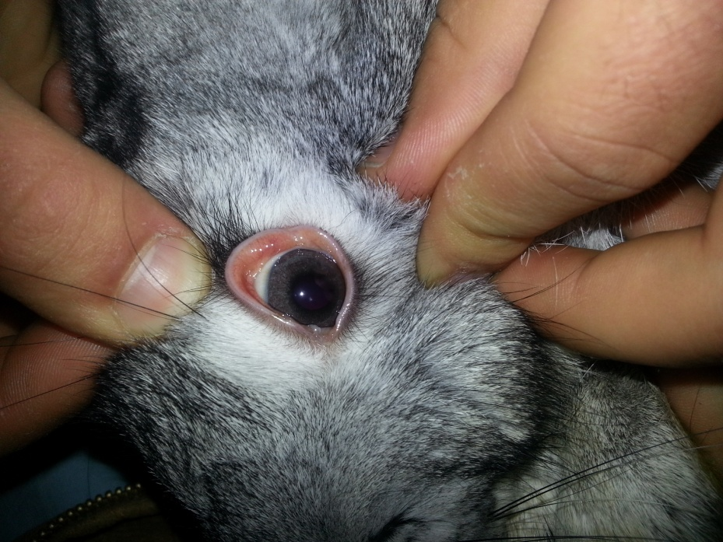
Проба на конъюнктиве

Slide 7
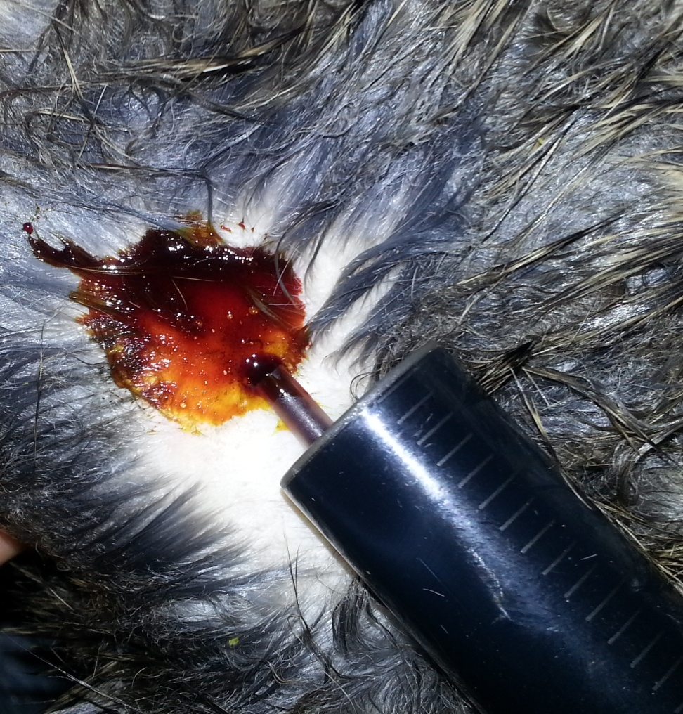
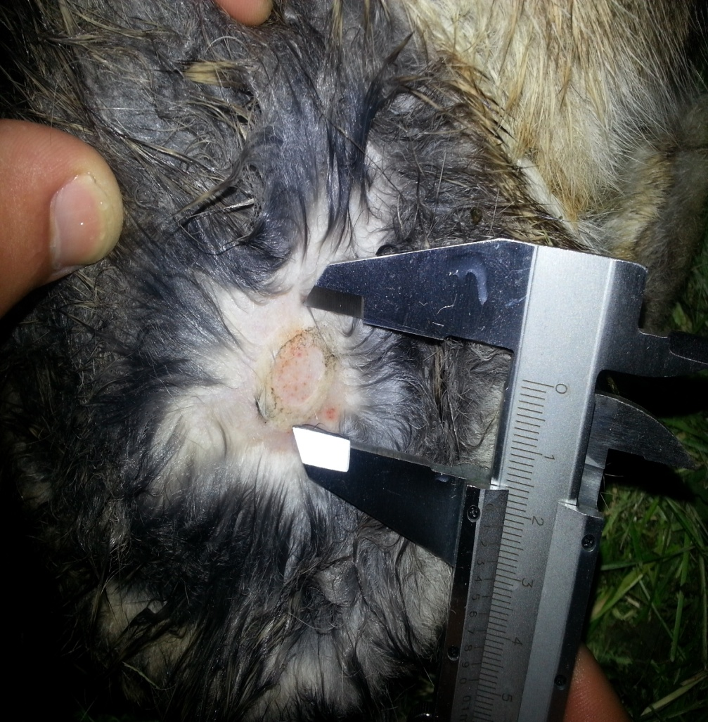
Заживление при термическом ожоге

Slide 8
Биоцидные свойства М-1
Культуры микроорганизмов | Рост (+/−) культур после инкубирования
 | Неразведённый |  | 1:2 |  | 1:4 |  | 1:8 |  | 1:16 |  | 1:32 |  | 1:64
 | с | ц | с | ц | с | ц | с | ц | с | ц | с | ц | с | ц
Candida albicans | - | - | - | - | + | + | + | + | + | + | + | + | + | +
M. pachydermatis | - | - | - | - | - | - | - | - | - | - | + | + | + | +
Aspergillus fumigatus | - | - | + | + | + | + | + | + | + | + | + | + | + | +
Aspergillus niger | - | - | - | - | - | - | + | + | + | + | + | + | + | +
Pen. granulatum | - | - | - | - | - | - | - | - | + | + | + | + | + | +
Tr. mentagrophytes | - | - | - | - | - | + | + | + | + | + | + | + | + | +
Microsporum canis | - | - | - | - | - | - | - | - | + | + | + | + | + | +
Staphylococcus aureus | - | - | - | - | - | - | - | - | - | - | - | + | + | +
Pseud. aeruginosa | - | - | - | - | - | - | - | + | + | + | + | + | + | +
E.coli | - | - | - | - | - | - | + | + | + | + | + | + | + | +
Proteus vulgaris | - | - | - | - | - | - | - | + | + | + | + | + | + | +

Slide 9
При изучении действия Монклавита-1 на музейные штаммы бруцелл: Brucella abortis 16/4, Brucella melitensis К-24 , Brucella canis « Т» - отмечено его бактерицидное действие в разведениях 1:2 – 1 : 16, что подтверждает его высокую и надежную биоцидность к микроорганизмам . Бактерицидные свойства препарата усиливаются при его нагревании до 40 °С.

Slide 10
Механизм действия комплекса йода с полимерами, входящими в состав Монклавит-1,определяется его соединением с белками микробной клетки и блокированием ее дыхательных ферментов. При нанесении на покровные ткани Монклавит образует полупроницаемую микроскопическую гидрофильную пленку и адгезийными свойствами, обеспечивающую механическую защиту обрабатываемого места и сохраняющуюся до тех пор, пока из комплекса не выделится весь йод.

Slide 11
Общие показания к применению в скотоводстве:
Свежие случайные раны, асептические операционные раны, гнойные длительно не заживающие раны;
Ушибы, растяжения мышц, связок, суставов;
Абсцессы. Гематомы и лимфоэкстравазаты;
Ожоги и отморожения;
Обработка операционного поля, швов и рук хирурга.
Для обогащения животноводческой продукции йодом (мясо, молоко и т.д.)

Slide 12
Эндометриты – наружно и внутриматочно;
Маститы – наружно и внутрицистернально;
Диспепсия телят – внутрь;
Травмы – наружно;
Бронхопневмонии – аэрозольно.
Санитарная обработка вымени;
Обработка кормов и воды Монклавитом;
Повышение молочной продуктивности;
Профилактика гипотиреозов.

Slide 13
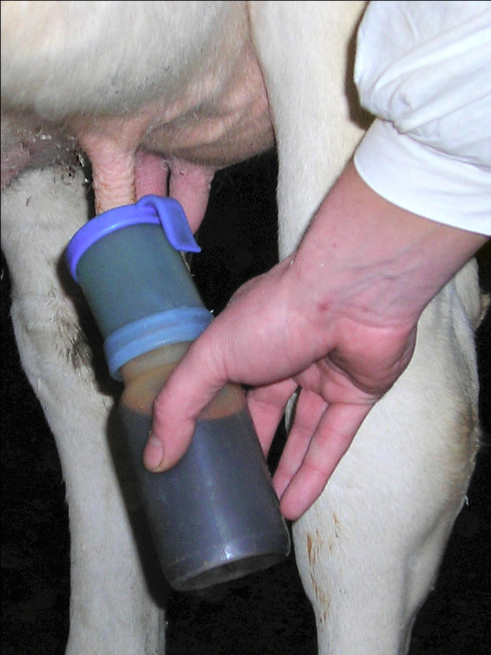
Профилактика маститов
Соски вымени обрабатывают до доения и после доения

Slide 14
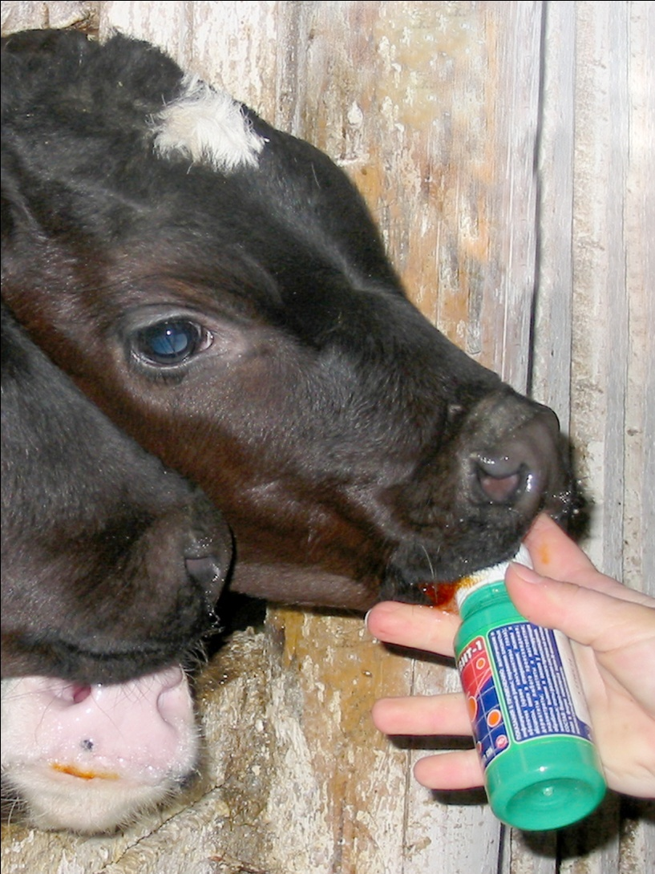
Диспепсия телят
Профилактика:
Перорально с молозивом (молоком) на 2-3-4-ые и 7-8-9-ые (или с 5-го по 10-ый) дни жизни теленка по 50 мл, 2 раза в сутки;
Лечение:
Перорально с небольшим количеством воды (сенного отвара)
в 1-ый день заболевания – 100 мл разово,
в последующие (при необходимости) – по 50 мл 2 раза в сутки.

Slide 15
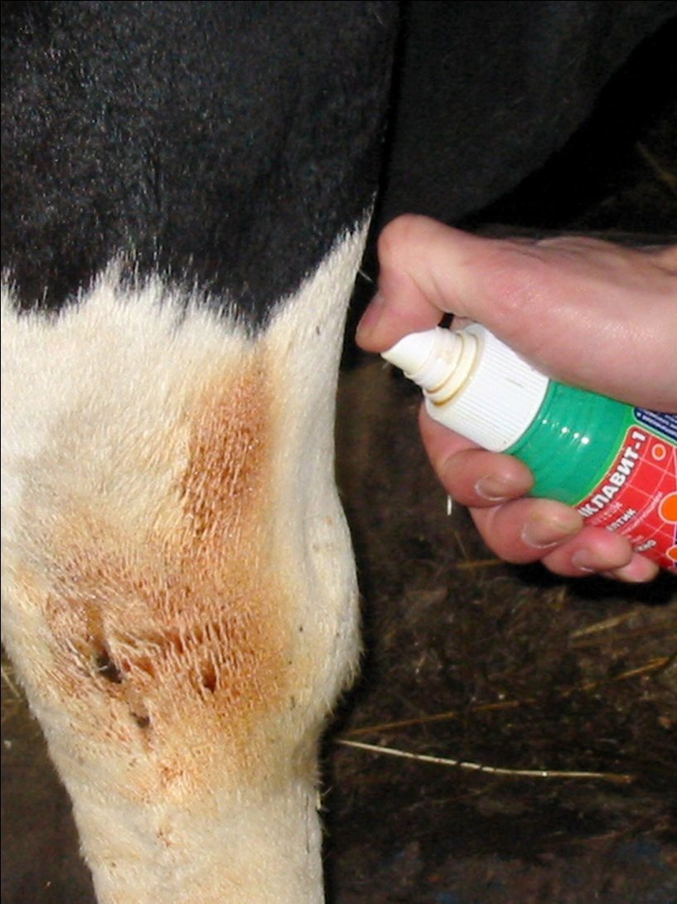
Травматические повреждения
Наружно, обильно, из спрей-флаконов, 1-2 раза в сутки.

Slide 16
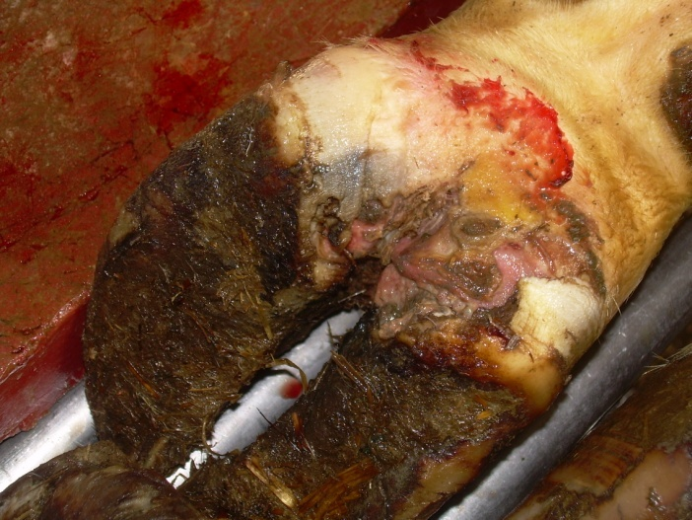
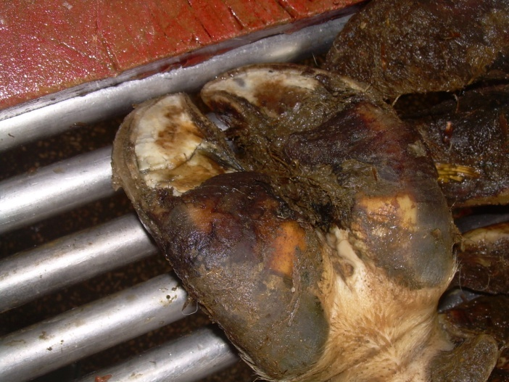
Поражения копыт
Некробактериозное поражение
(до обработки).
Через 10 дней
после ежедневных ножных ванн с Монклавитом-1.

Slide 17
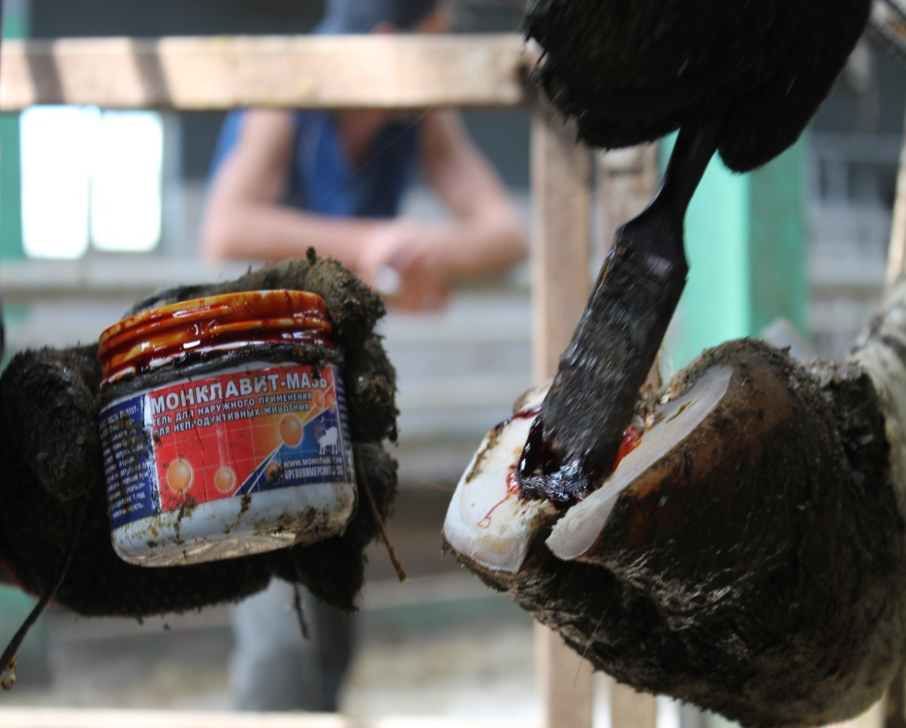
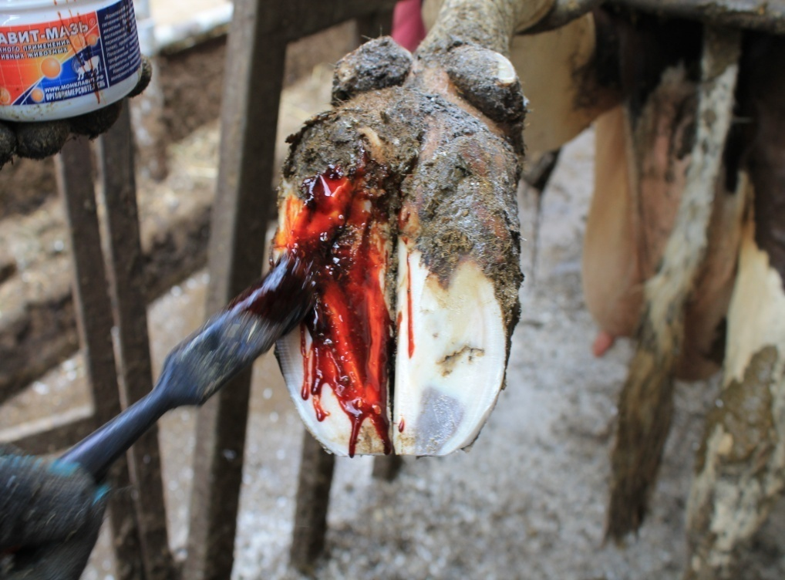
Использование Монклавит-мази для лечения поражений копытец

Slide 18
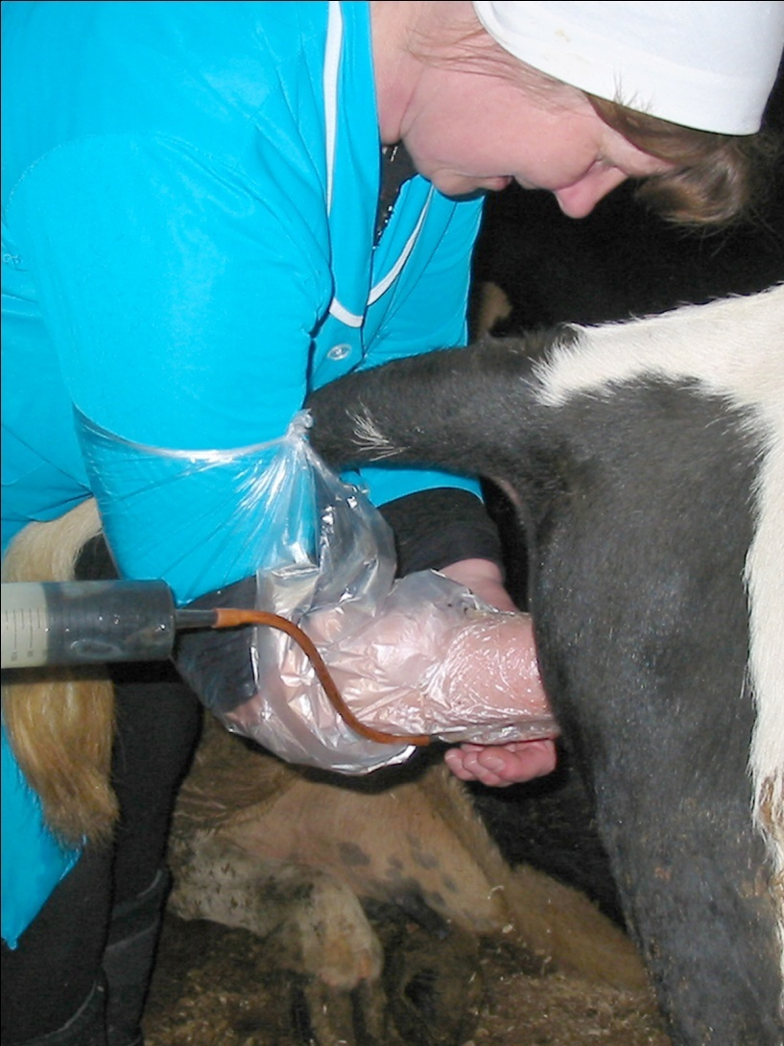
Эндометриты
Профилактика:
150-200 мл на 2-ой день после отела;
Лечение:
200-250 мл 1 раз в сутки (2-5 введений в зависимости от тяжести процесса).
*) Вводят подогретым
до 37-38˚С

Slide 19
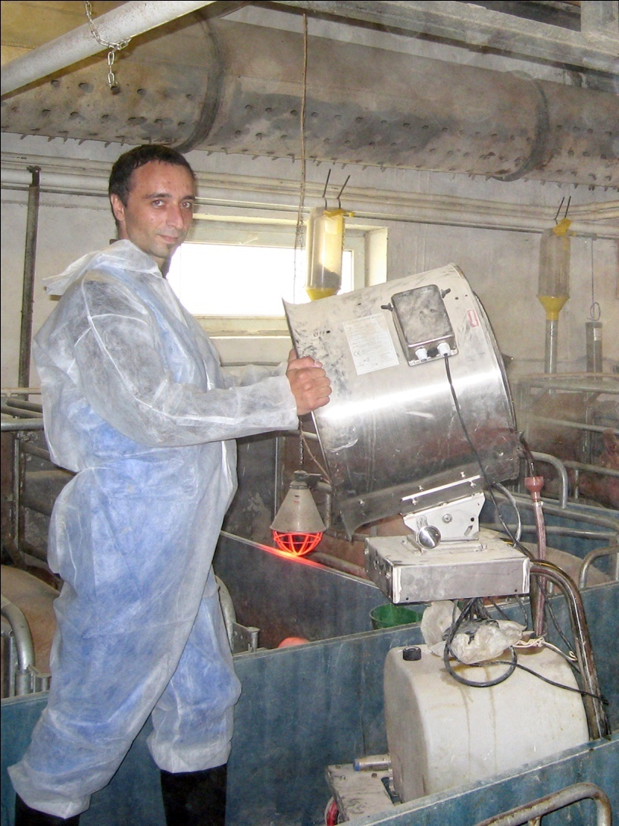
Санация воздушной среды
В дозе 5 мл/м.куб. (глицерин 1:10),
экспозиция - 45-60 минут.
1 раз в 5-7 дней, аэрозольными генераторами холодного тумана с диаметром частиц до 20 мкм.

Slide 20
Уровень содержания йода в молоке
Описание проб | Количество проб | Содержание йода, мкг/л | Содержание жира, % | Содержание соматических клеток
Контроль | 10 | <2 | 3,24 | 8,76×10⁵±2,55
Оп. 1- аэрозольная обработка | 10 | 62,3±28,5 | 3,80 | 9,94×10⁵±2,28
Оп. 2 - выпаивание | 10 | 509,9±20,5 | 4,08 | 2,96×10⁵±1,07

Slide 21
Содержание йода в молоке при прерывистом введении Монклавита
Дни эксперимента | Дни взятия пробы | Среднее содержание йода , мкг/л
День 1 | Фоновые пробы | 23±2
День 5 | Окончание 5-дневного курса Монклавит | 542±23
День 8 | 3-й день после окончания курса Монклавит | 449±35
День 19 | День возобновления обработки кормов Монклавитом | 242±13
День 23 | 4-й день после прекращения введения Монклавита | 139±70

Slide 22
Свиноводство.
Профилактика и лечение маститов у свиноматок;
Профилактика и лечение бронхопневмоний и расстройств ЖКТ у поросят;
Профилактика послеоперационных и посттравматических осложнений;
Санация воздушной среды в присутствии животных.
Профилактика и лечение диспепсии у поросят.

Slide 23
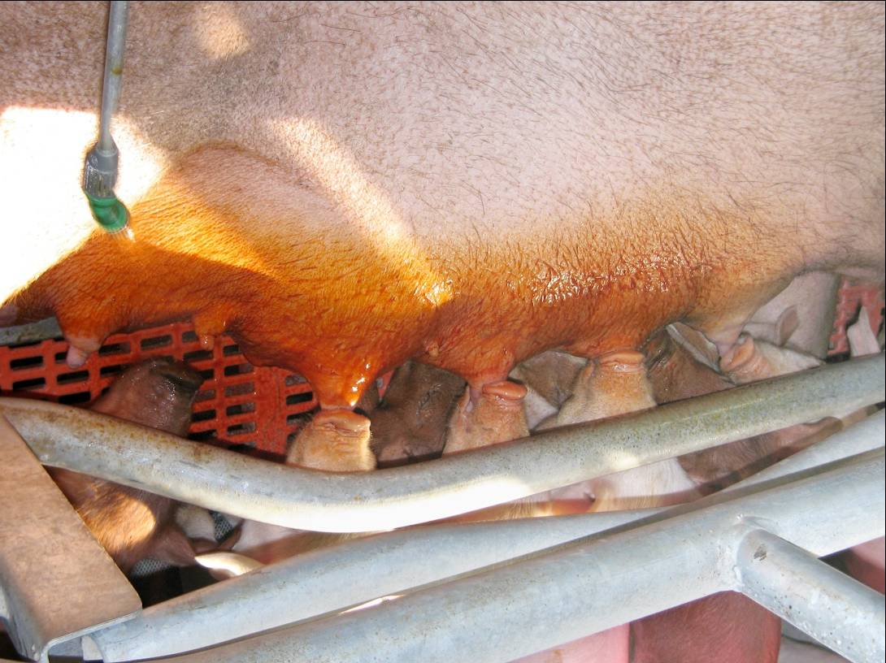
Профилактика и лечение расстройств ЖКТ молодняка
Теплый М-1 распыляют 1-2 раза в сутки на вымя подсосных свиноматок.

Slide 24
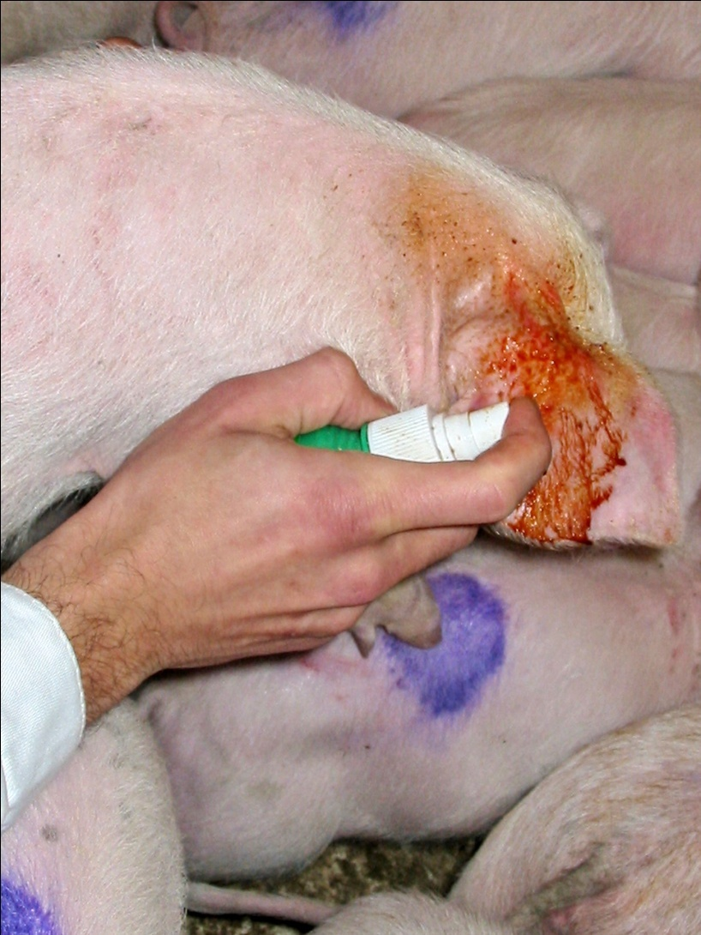
Травматические повреждения
Обильно,
из спрей-флаконов, с захватом неповрежденной поверхности.

Slide 25
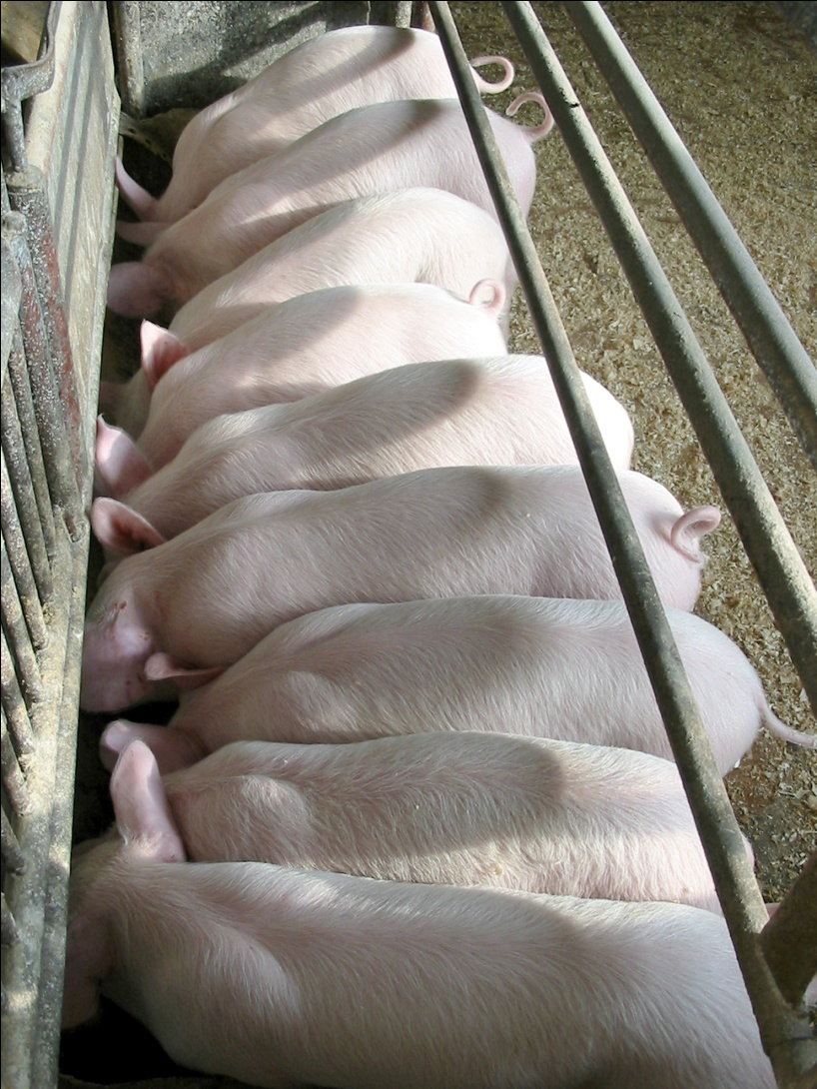
Профилактика микотоксикозов
Для профилактики кормовых отравлений Монклавит-1 распыляют по кормам 1-2 раза в сутки

Slide 26
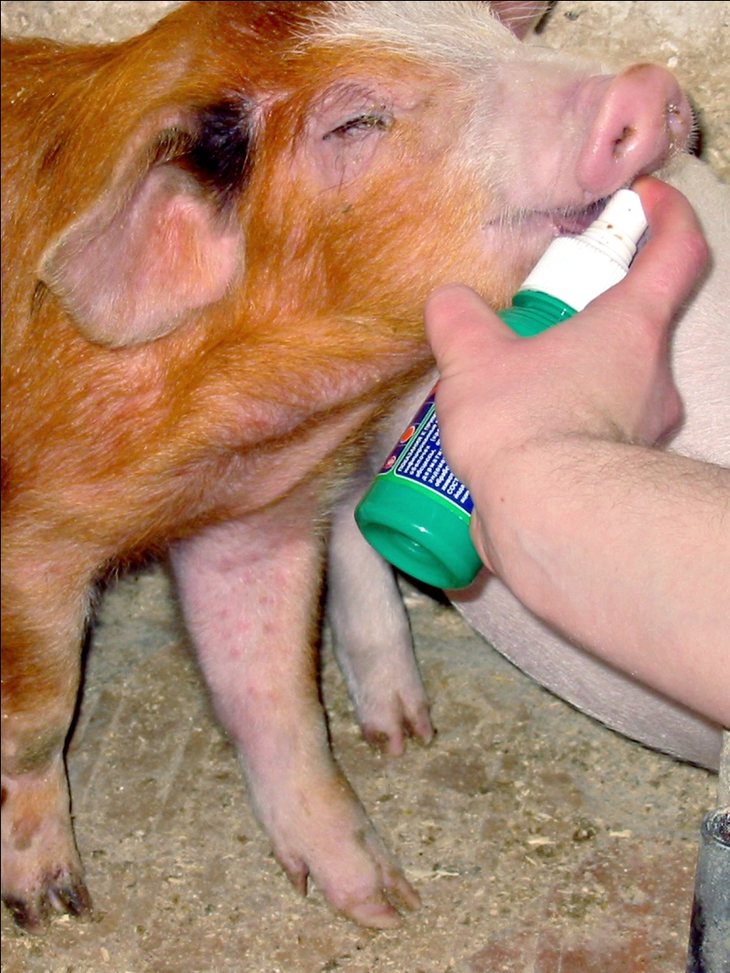
Монклавит-1 – внутрь, индивидуально
В дозе 2-3 мл/кг массы тела, 2-3 раза в сутки в чистом виде или с небольшим количеством воды или 10%-ного раствора глюкозы

Slide 27
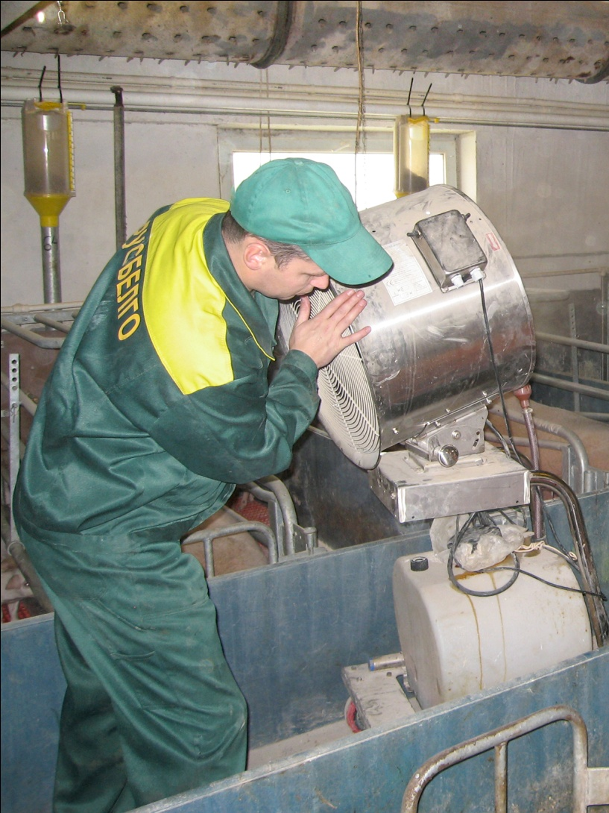
Санация воздушной среды
В дозе 5 мл/м.куб с глицерином (1:10) с экспозицией 45-60 минут
Профилактика: 1 раз в 5-7 дней;
Лечение: 1 раз в день (5-7 аэрозолей подряд)

Slide 28
Применение М-1 в птицеводстве
Исследования по изучению эффективности Монклавита в отношении вируса гриппа А, подтип HSN1 показали, что Монклавит даже в разведении в 20 раз в течении одного часа полностью инактивирует цитопатическую активность вируса гриппа кур, что позволяет рекомендовать его широкое применение в системе противоэпизоотических мероприятий

Slide 29
Дезинфекция инкубационных яиц;
Дезинфекция инкубационных и выводных шкафов;
Аэрозольная санация воздушной среды в присутствии птицы, профилактика аспергиллезов и других микозов
Профилактика гипотиреозов (недостаточность йода)
Повышение естественной иммунологической реактивности организма птицы
Обогащение йодом продукции птицеводства (яйцо, мясо)

Slide 30
Основным методом создания обогащенных продуктов питания для человека является включение в рацион для животных более высоких доз соответствующих добавок.
Целью наших исследований было изучить влияние препарата Монклавита – 1 (М-1) на организм кур, а так же на качество мяса и яиц.

Slide 31
В опытах было изучено влияние различных режимов выпаивания М-1 с питьевой водой на яичную и мясную продуктивность кур- несушек (породы Хайсекс-Браун).
1-я опытная группа - использовали обычную питьевую воду с добавление 10 мл М-1 на 1 литр, ежедневно.
2-я опытная группа - через день.
3-я опытная группа - 5 суток с М-1, затем 5 суток без добавки М-1 и т.д.
4-ая группа была контрольной и М-1 не использовали.

Slide 32
Группа | Живая масса в начале опыта, г | Живая масса в конце опыта, г
Контрольная гр. | 1404 ± 70 | 1540 ± 77
1-я гр. опыт | 1408 ± 84 | 1485 ± 74
2-я гр. опыт | 1410 ± 72 | 1485 ± 81
3-я гр. опыт | 1405 ± 71 | 1485 ± 78

Slide 33
Яичная продуктивность за период опыта (93 суток)
Показатели |  | Контроль | 1 опыт. | 2 опыт. | 3 опыт.
Кол-во яиц на 1 куру | Всего | 85,2 | 89,2 | 91,3 | 93,0
 | Товарное | 64,6 | 75,9 | 79,7 | 87,75
Средняя масса 1 яйца в г. |  | 50,77 | 54,05 | 51,65 | 53,49

Slide 34
Масса скорлупы яиц так же была выше в опытных группах, по сравнению с контрольной:
в 1-ой – на 8,96%,
во 2-ой - на 9,83%,
в 3-ей - на 10,40%.

Slide 35
Масса желтка была выше в опытных группах:
в 1-ой - на 12,67%,
во 2-ой – на 14,15%,
в 3- ей – на 14,54 %.

Slide 36
Масса белка в яйце у опытных групп превышала по сравнению с контрольной группой:
в 1-ой – на 5,06%,
во 2-ой – на 4,97%,
в 3-ей – на 5,21%.

Slide 37
Скорлупа от кур контрольной группы имела толщину – 367 мкм;
а опытных групп – 388 мкм, что обеспечивало прочную структуру яйца и лучшую устойчивость к бою.

Slide 38
Микробиологические исследования на наличие клостридий , патогенных стафилококков, протея не подтвердили их присутствия. Плесневые и дрожжеподобные грибы в 82% проб так же не обнаружены. Однако показатель КМАФАнМ в смывах из клоаки у кур контрольной группы, был на порядок выше, чем в опытных группах.

Slide 39
При определении содержания йода в желтке яиц у кур контрольной группы за период наблюдения отмечено его увеличение (в мкг/ кг): с 290±40 до 376±76 (в возрасте 180 суток) и до 620±59 (в возрасте 216 суток).
В желтке яиц полученных от кур опытных групп обнаружено достоверное (p<0.001) повышение содержание йода в десятки раз (до 1315-10560 мкг/кг), по сравнению с контрольной.

Slide 40
Содержание йода в сыром и вареном курином мясе, мкг/кг
Описание пробы | Средняя концентрация йода, мкг/кг |  |  |  |  | Потери йода при варке, %
 | Мясо сырое |  | Вареное мясо |  | Полученный бульон | Бедро | Грудка
 | Бедро | Грудка | Бедро | Грудка
Кура-несушка, до выпаивания Монклавит (контроль) | 68±6 | 59±19 | > 2 | >2 | 28±8 | -100% | -100%
Кура-несушка, после выпаивания Монклавит | 380±13 | 219±51 | 89±25 | 56±2 | 168±2 | -77% | -74%

Slide 41
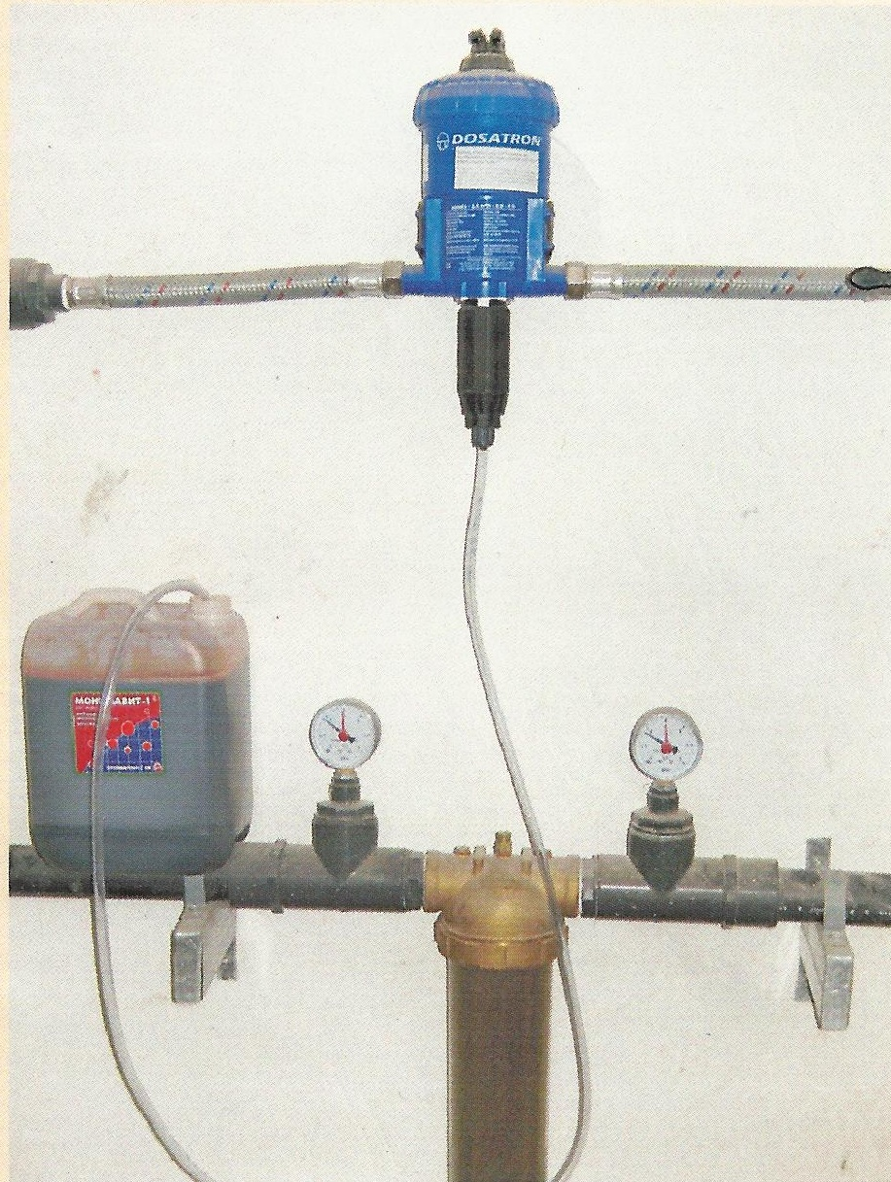
Обогащение питьевой воды в водопроводе на птицефабрике Монклавитом через дозатор

Slide 42
Резюме
Проведенные исследования показали, что йод полимер Монклавит (раствор и мазь) обладают выраженными антисептическими и дезинфицирующими свойствами, способствуют усилению иммунитета (специфического и неспецифического), увеличению продуктивности и улучшению качества получаемой продукции; являются лечебным и профилактическим препаратом и могут использоваться в современной ветеринарии как неспецифические химические стимуляторы роста и развития животных.

Slide 43
СПАСИБО ЗА ВНИМАНИЕ !
Thank You for your attention !

